Slide 1
Создание игры на движке “UNITY”.
Презентация создана студентом 195 группы – лидовским иваном николаевичом.

Slide 2
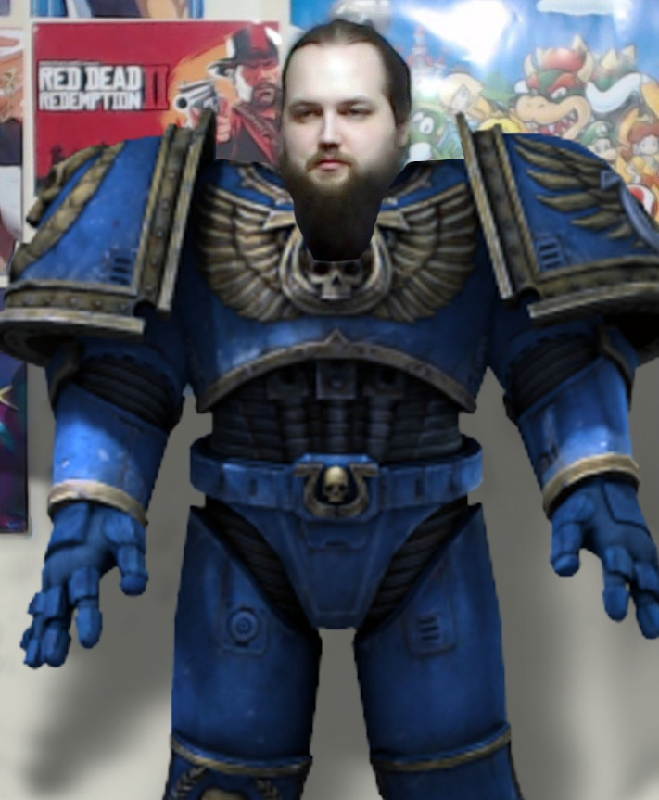
UNITY
Мой проект основан на давней мечте создать что-то, что приносило бы мне лишних денег, но т.к я криворукий вышло то, что даже первооткрыватели геймдева назвали бы “ужасом самого Лавкрафта”. Но, самое главное, что я старался и пытался сделать что-то стоящее. Врятли получилось, но давайте расскажу историю создания моей самой первой и законченной игры.

Slide 3
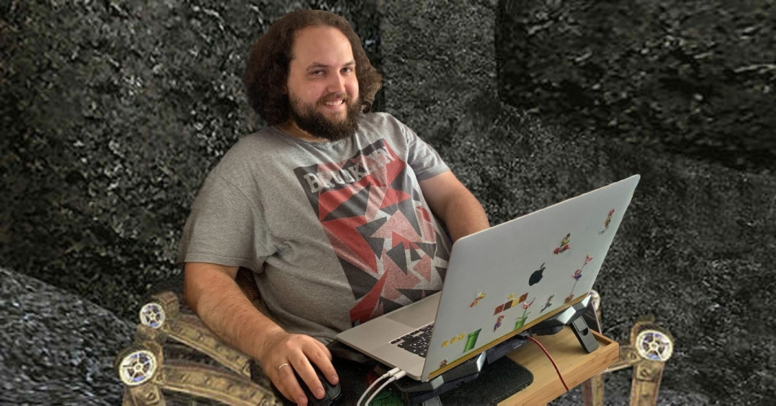
С ЧЕГО НАЧАЛОСЬ?
В один прекрасный день нам дали задание – “Взять бесплатные курсы на GeeckBrains”. Взяв курсы, я нашел курсы по Unity. Естественно, я их забрал и начал свою пытку в информационной паутине, а точнее в поисках доп.гайдов и курсов

Slide 4
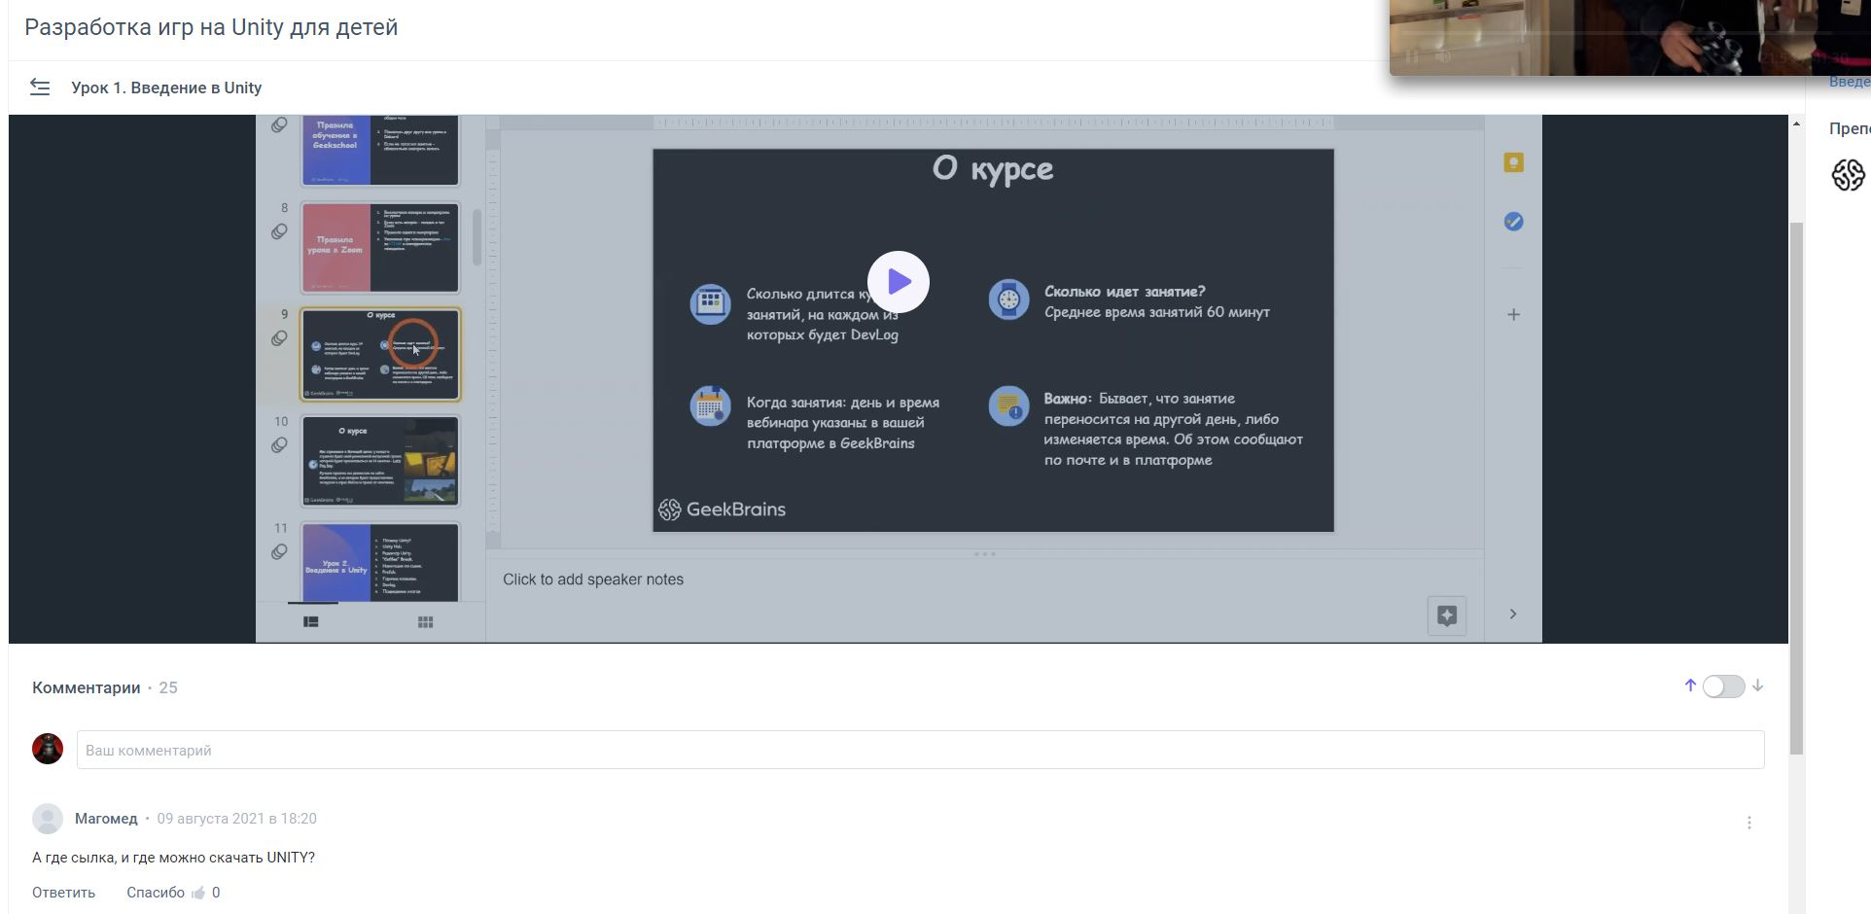
какие курсы, сайты буду использовать.
Для начала, я взял курс на сайте “GEEKBRAINS”. На нем нам дают основы и ориентир по инструментам.
https://gb.ru/chapters/12056

Slide 5
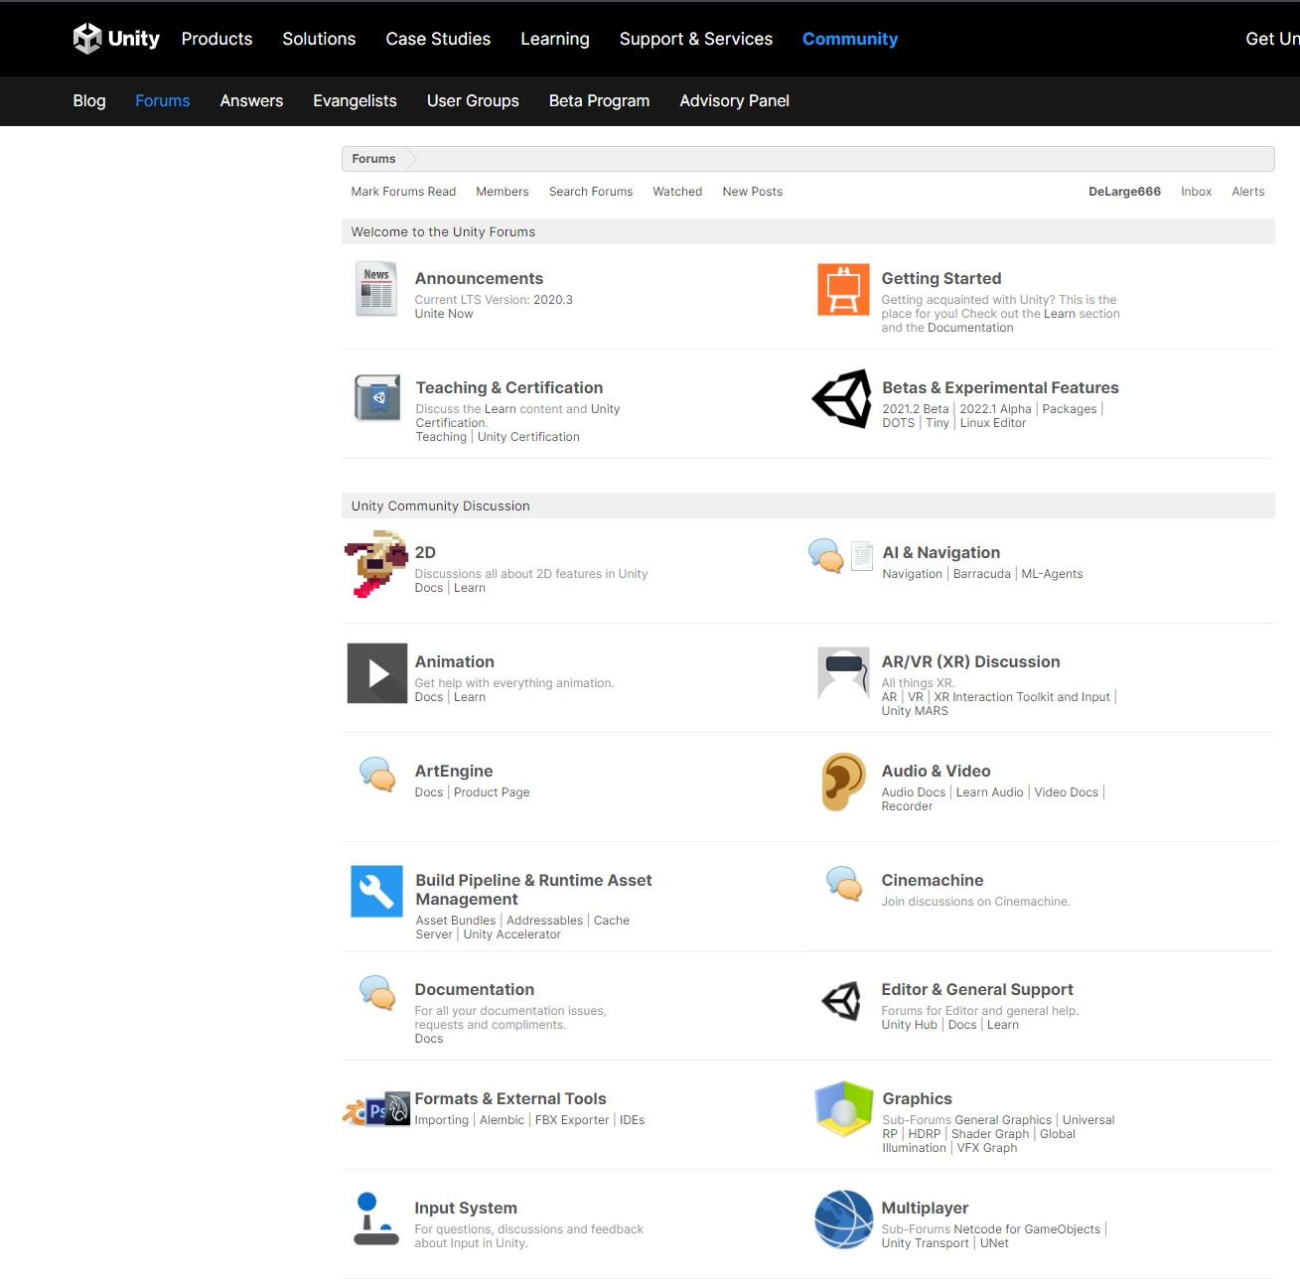
Форум на офф.сайте юнити
Официальный сайт Unity. На нем есть много форумов, где мудрецы дают советы или указывают на ошибки новичкам, типо, меня.
https://forum.unity.com/

Slide 6
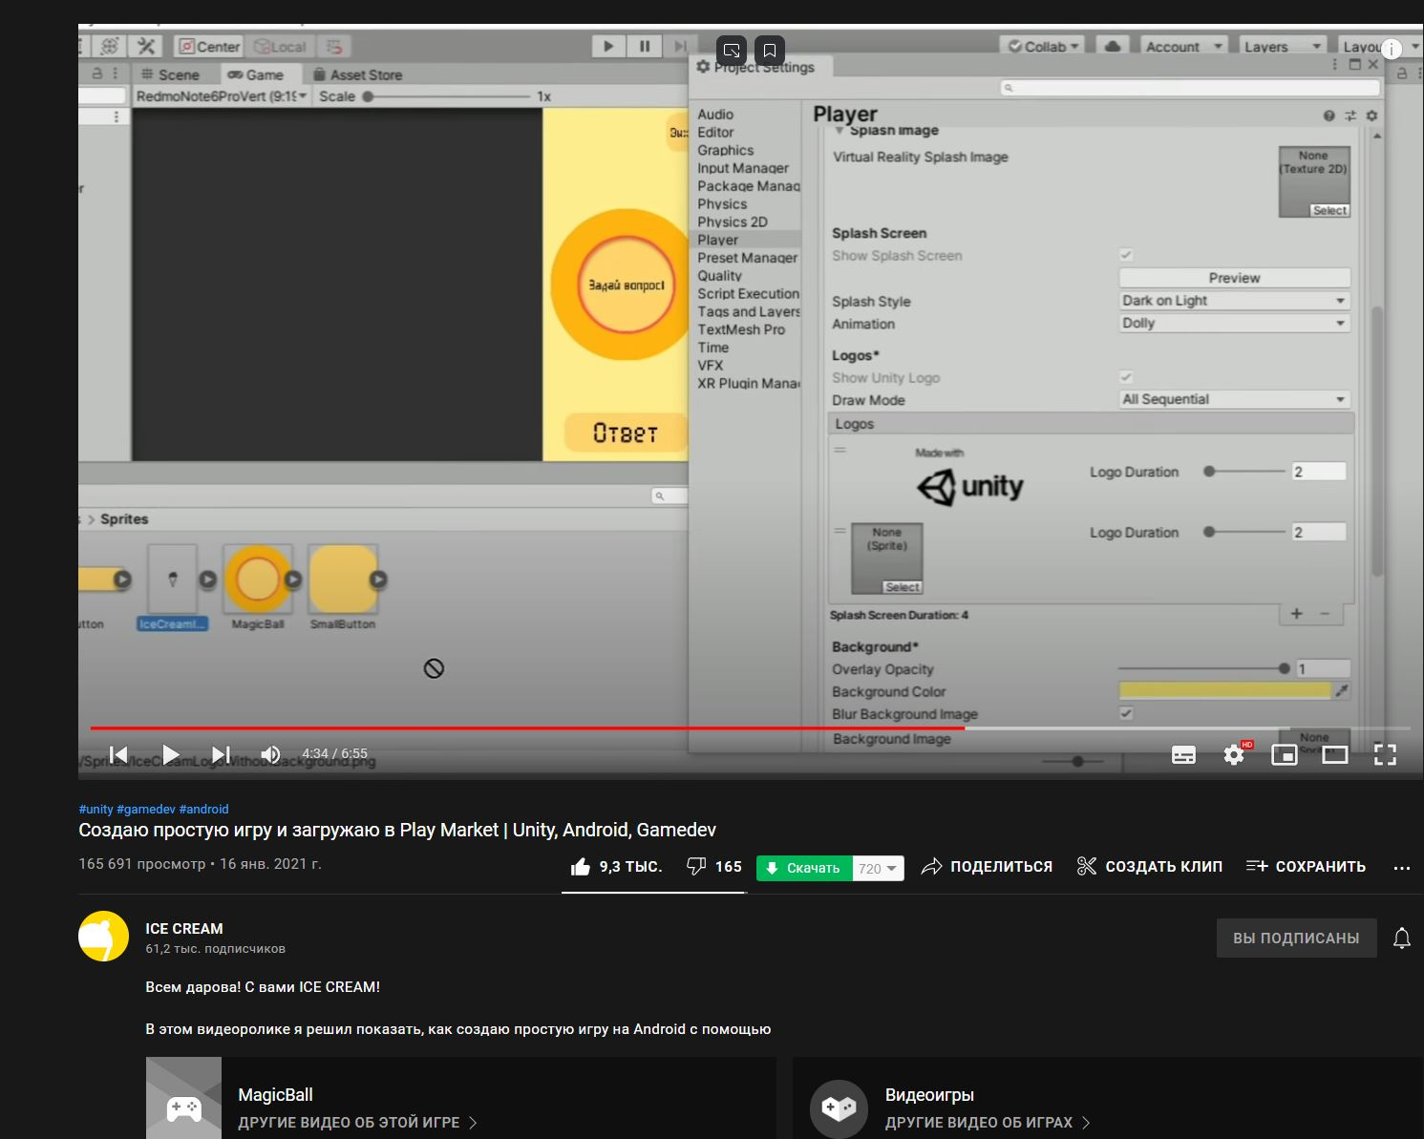
Начал я с того, что нашел довольно короткий видео-урок по созданию хоть и с виду бесполезного, но зато интересного проекта, ведь не каждый готов таким гордиться. Это был урок по созданию приложению “Магический шар”. При просмотре я понял, что молодой гейм-разработчик очень быстрый и очень кратко объясняет материал. Я быстро понял, что такое не буду делать, но зато в ролике был мини-урок как сделать заставку со своим логотипом. (4.30 минута ролика)
https://www.youtube.com/watch?v=wd89oksgJR8&list=PLUmAA58g75Eip7VfANa5olasoQLrKHWwS&index=1&t=272s

Slide 7
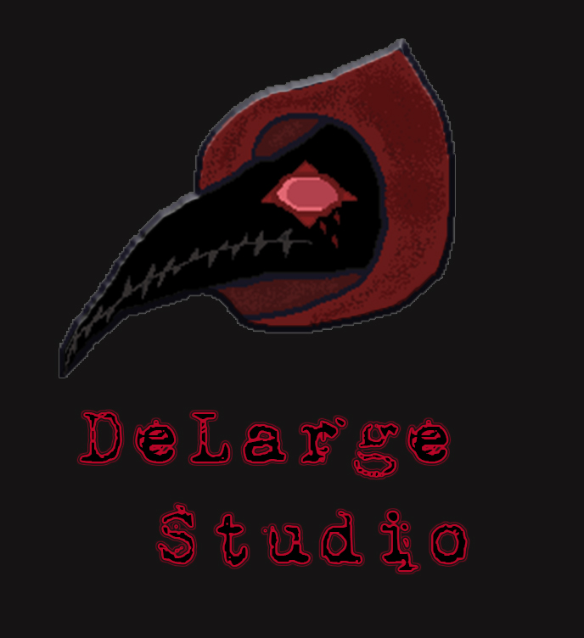
А вот и логотип!
Логотип был сделан на основе моего любимого исторического персонажа, а точнее на образе Чумного Доктора. Во времена чумы, врачи носили маску напоминающую ворона, в самый конец носа закладывался чеснок и травы т.к думали, что чума передается по воздуху.
Название было взято из моего псевдонима “DeLarge” – Это фамилия героя из романа Энтони Бёрджесса – “Заводной Апельсин”, точнее в книги фамилия была “Large”, но в фильме Стенли Кубрика была почему-то заменена на “DeLarge”.

Slide 8
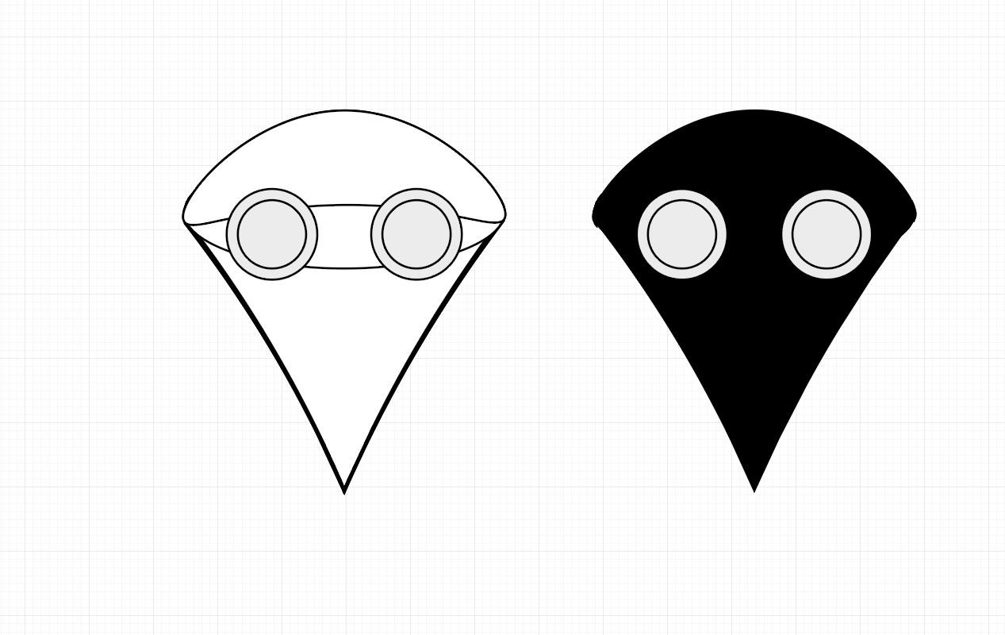
Логотип
Для начала, я сделал разметку в illustrator. Т.к в этом приложении откровенно сложно работать и делать что-то кроме как разметки и скетча.

Slide 9
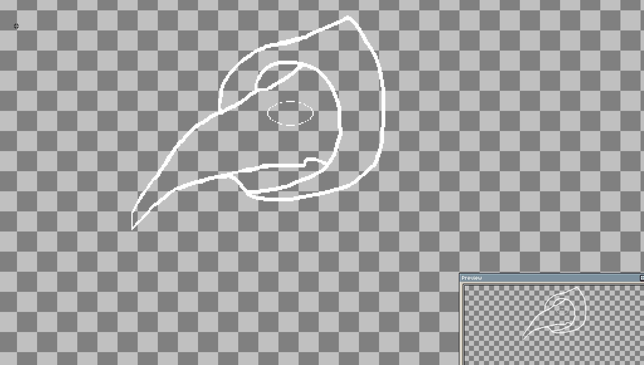
Asseprite
Если присмотреться, то можно заметить, что логотип состоит из пикселей. Все лого было полностью нарисовано и разукрашено в приложении для пиксельной-графики!

Slide 10
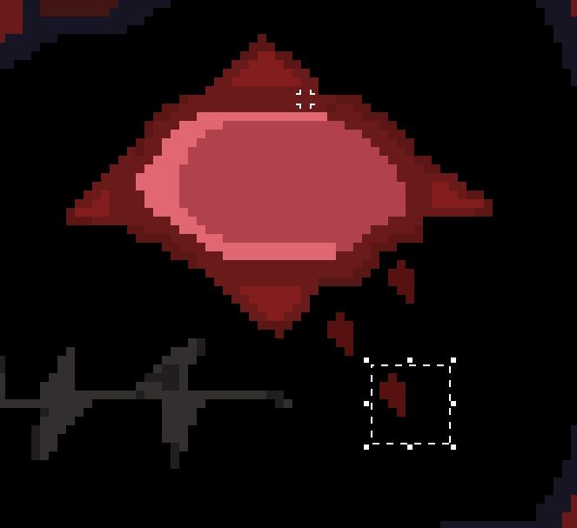
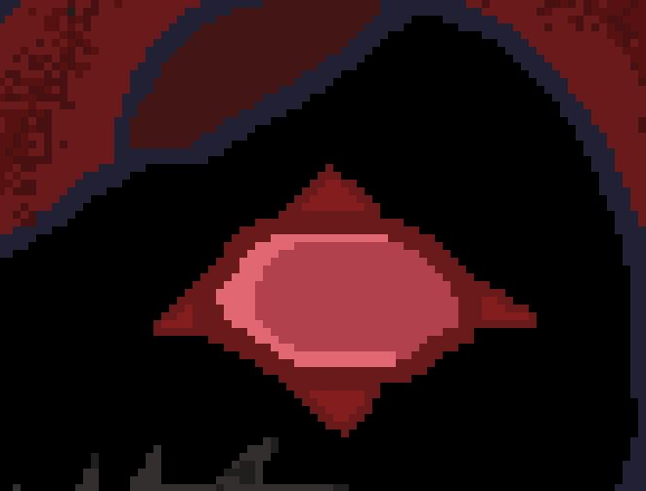

Slide 11
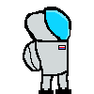
Другой проект
А это спрайт нарисованный все в том-же Asseprite . Был создан для платформера, который так-же был заброшен.

Slide 12
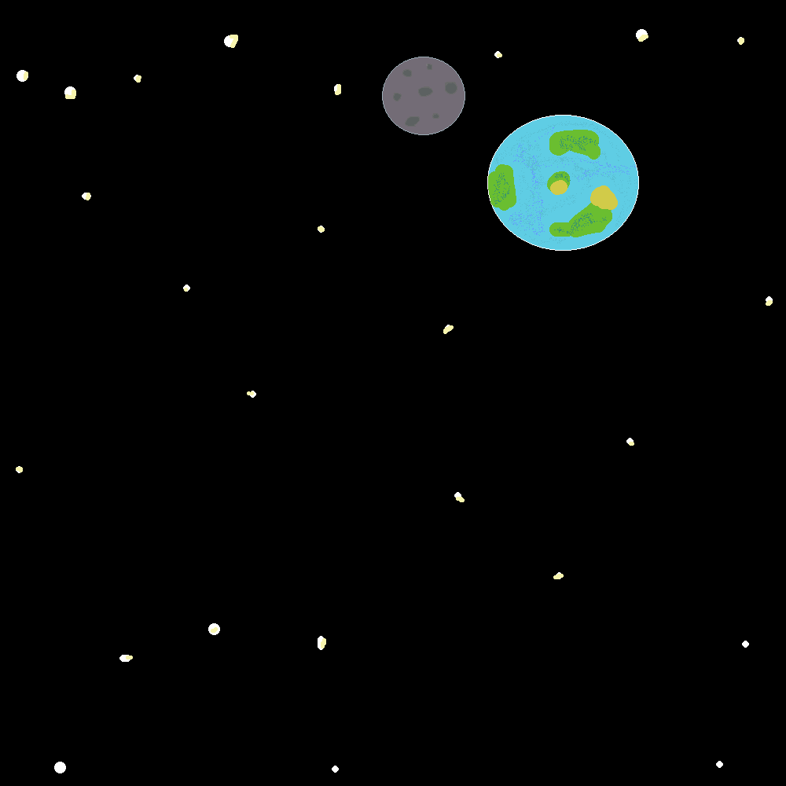
Фон старого проекта

Slide 13
Photoshop
После того, как логотип был нарисован, он был отправлен в обработку в Photoshop. Было добавленное внутреннее свечение, текст со бесплатным шрифтом взятым из интернета.
https://fonts-online.ru/

Slide 14
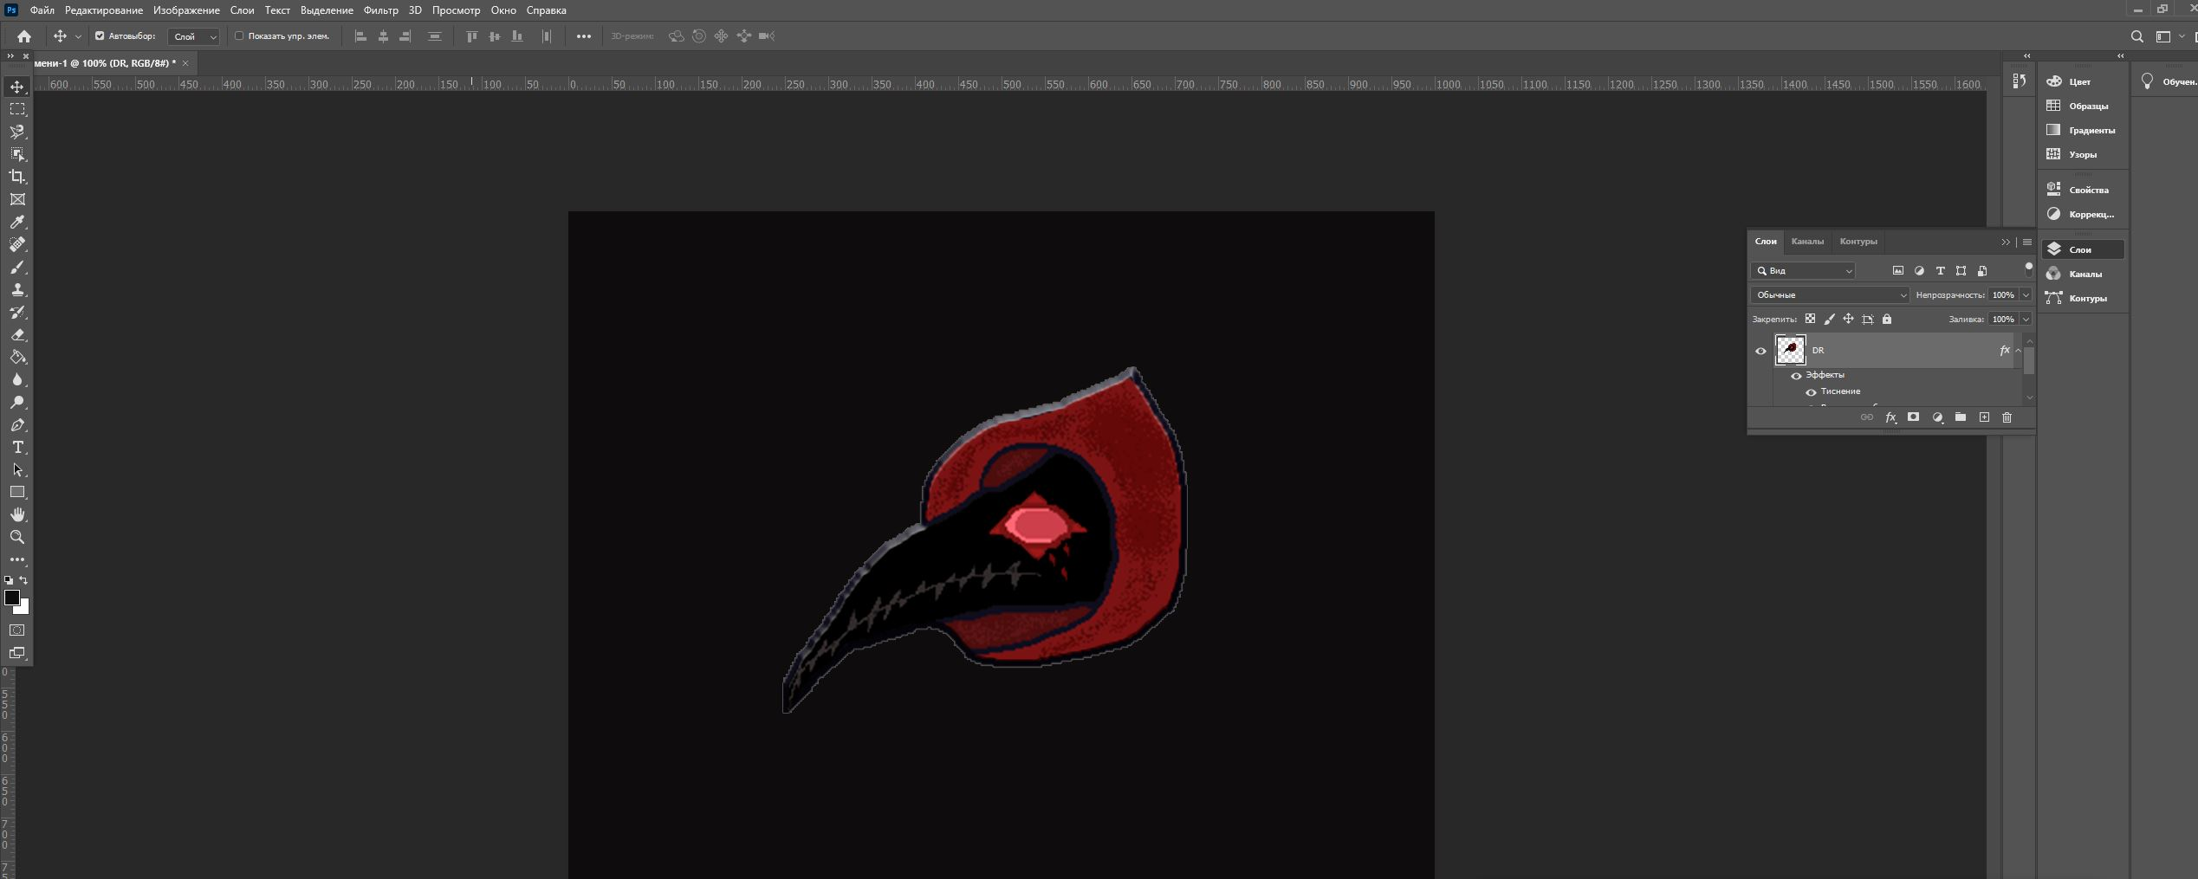

Slide 15
игРА
После долгих страданий и убогой оптимизации unity, Я взял урок по созданию простого кликера, который не работает адекватно. Работает смена меню улучшений и сами улучшения, но не работает сам кликер, найти ошибку, я так и не смог.
https://www.youtube.com/watch?v=1grRHPfP_64&list=PLUmAA58g75Eip7VfANa5olasoQLrKHWwS&index=3

Slide 16
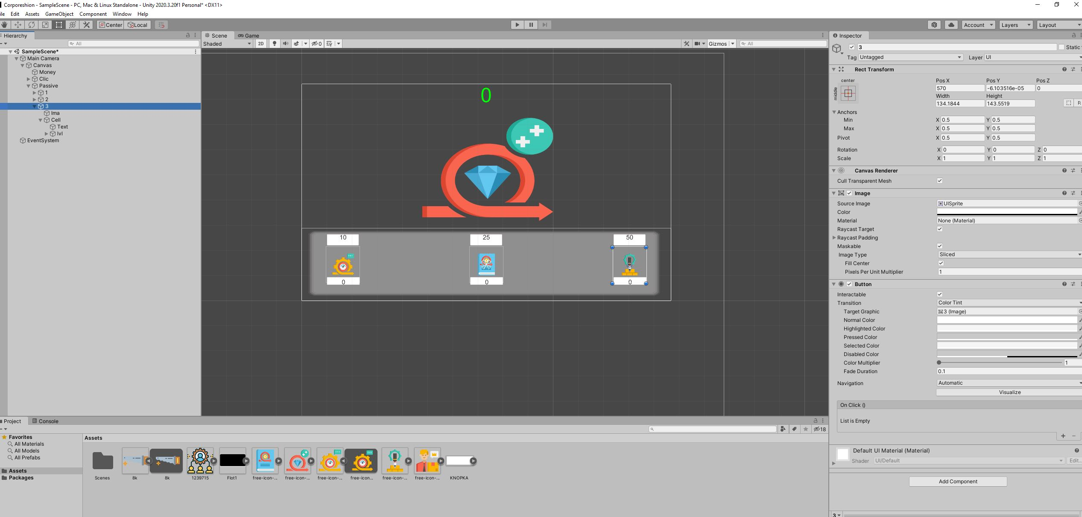

Slide 17
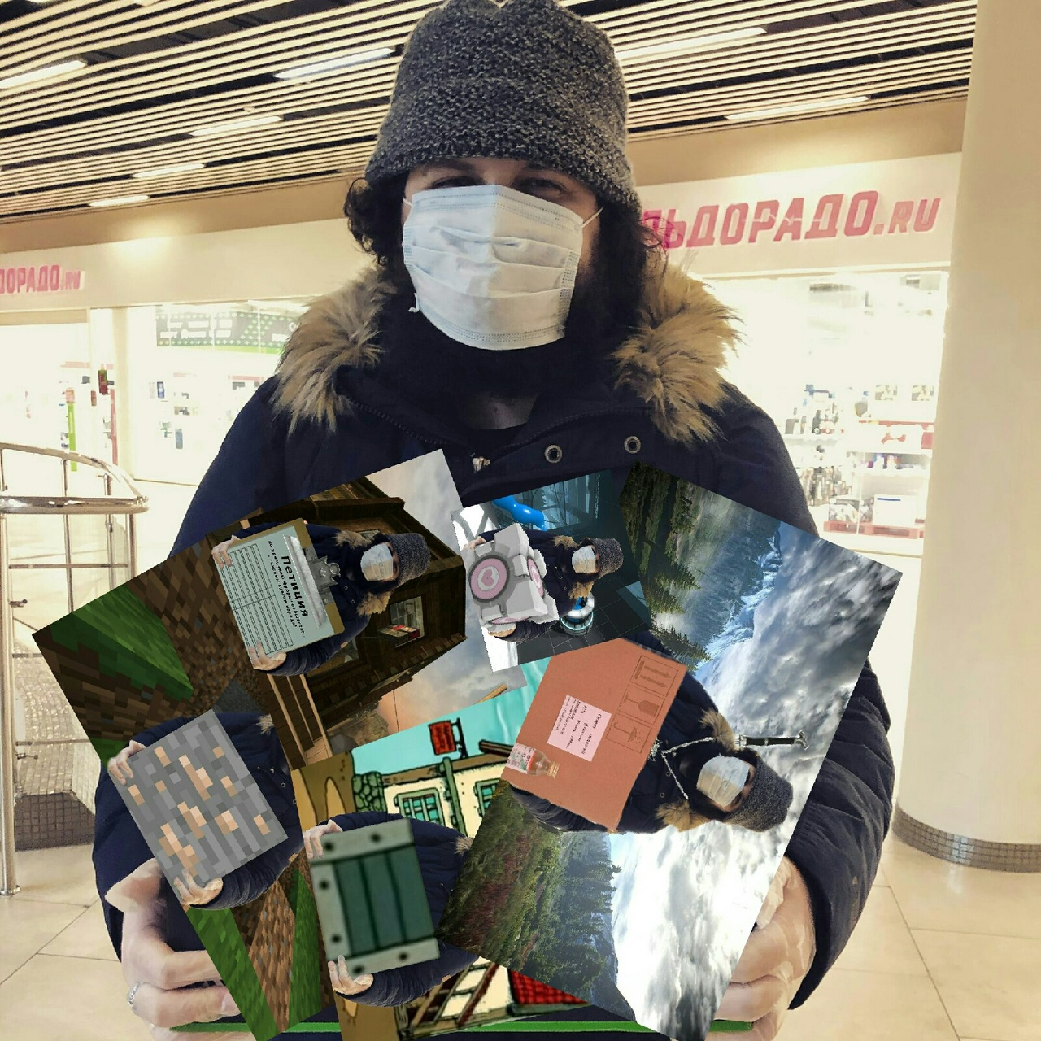
СПРАЙТЫ
Спрайты для игры, я взял с 2х сайтов. Естественно бесплатно.
https://www.flaticon.com/ru/
https://icon-icons.com/ru/

Slide 18



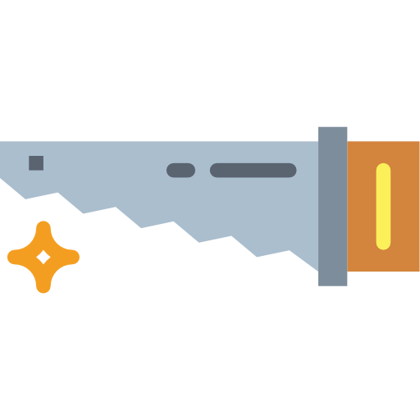



Сами спрайты

Slide 19
Спасибо, что вытерпели это творение!
Сам юнити проект, код, exe файл, лого и т.д находятся у меня в репозитории!
https://github.com/DeLarge666/Lidovskoi195

Slide 20
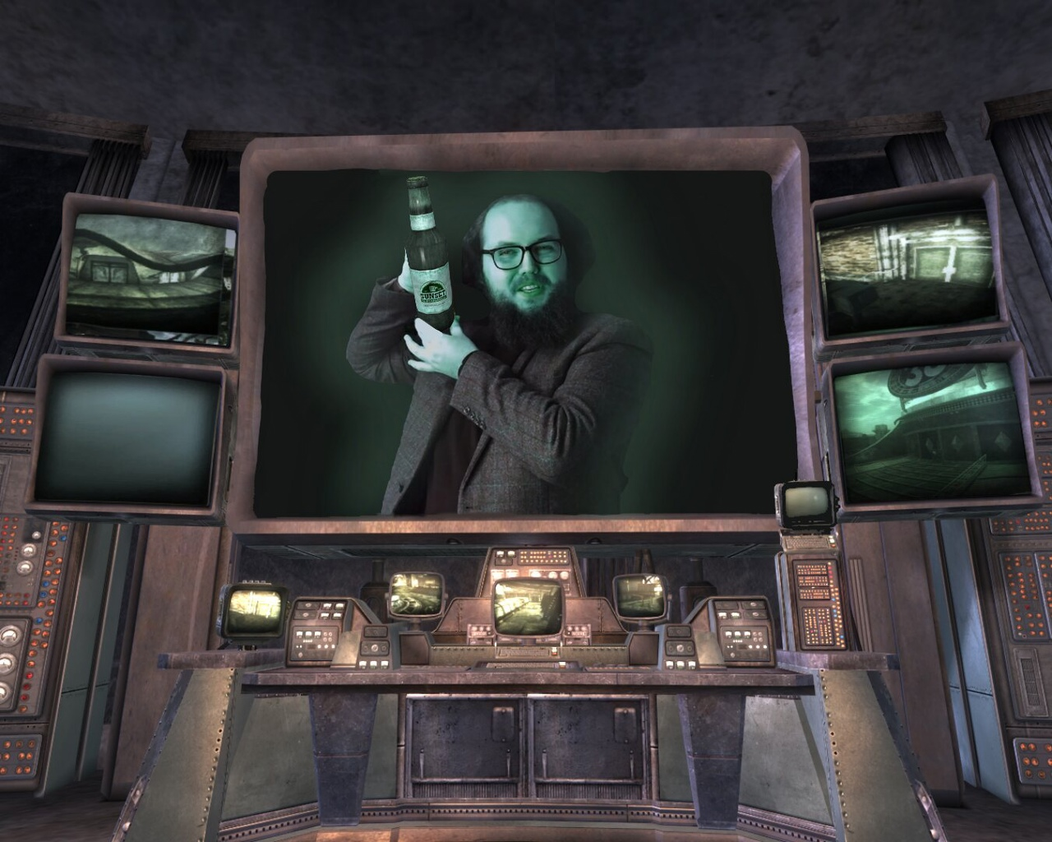
Спасибо за внимание

